Slide 1
Nadání a inteligence
Mgr. Michal Vičar

Slide 2
Inteligence
Jako přizpůsobení se okolí, adaptace.
Jako schopnost abstraktně myslet
Jako vhled a pochopení
Jako schopnost učení se.
Schopnost učení se z nově vzniklých situací
Jako schopnost vyrovnávat se s životními úkoly
Inteligence je věc, která se uplatňuje pouze v testech inteligence

Slide 3
Inteligence
Obecná inteligence- tzv. G faktor (Spearman)
Není zárukou úspešnosti, ale předpokladem pro ní
Speciální dovednosti
Spíše predikují úspěšnost
Rozvoj - řeč, kritické období vývoje, vlčí děti
Howard Gardner - model mnohočetné inteligence

Slide 4
H. Gardner
1.Jazyková inteligence
2.Matematicko-logická inteligence
3.Vizuálně-prostorová inteligence
4.Tělesně-pohybová inteligence
5.Hudební inteligence
6.Interpersonální inteligence
7.Intrapersonální inteligence
8.Přírodopisná inteligence

Slide 5
IQ testy
obecný termín pro standardizované testy, kterými se měří inteligenční kvocient jedince.
Velké množství testů
Nejznámější: WAIS III (autor Wechsler)
(v psychologii nejvyužívanější), IST, Ravenovy progresivní matice
Nadání – 130 a více, genialita 140 a více (180)

Slide 6
IQ
Inteligenční kvocient
1912 německý psycholog William Stern,
100 x mentální věk/chronologický věk
- problém u dospělých lidí
- stabilní výše iIQ x stárnutí
Dnes se využívá deviační kvocient

Slide 7
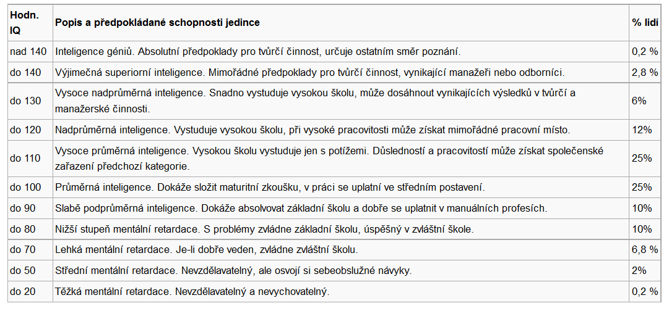
IQ testy

Slide 8
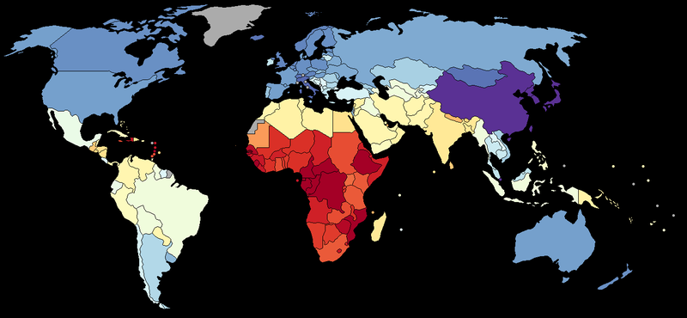
Rozložení IQ ve světě

Slide 9
Rozložení IQ ve světě
Jsou Evropani nadanější než Afričani?
Jak jsme na tom oproti a Číňanům či Mongolům?
Černoši v USA dosahují o cca 15 bodů nižších výsledků, než běloši. Průměrné IQ Romů u nás je 80. Proč?

Slide 10
Rozložení IQ ve světě
Flynnův efekt
Kultura, systém a náročnost školství.
Špatná výživa
Genetické rozdíly? Enviromentální rozdíly?
Konstrukce IQ testů

Slide 11
Diagnostika
Jaký má smysl diagnostikovat nadání?

Slide 12
Thomasův teorém
Thomasův teorém
Definujeme-li situaci jako reálnou, může být reálná ve svých důsledcích.
Pokud jsou očekávání negativní jedná se o Golemův efekt, očekávání pozitivní se označují jako Pygmalion efekt.
Pozitivní chyba x negativní chyba

Slide 13
Diagnostika
Inteligenční testy, testy tvořivosti, kognitivní testy
Pozorování učitelem
Pozorování rodiči
V dospělosti spíše oceňovaná tvořivost než IQ

Slide 14
Charakteristické rysy nadaných dětí
Impulsivní
hoši (problém s disciplínou, bývají umravňováni, bývají sociálně deptáni, horší známkové hodnocení, ne moc populární)
Dívky (přijímány učiteli pozitivně, velmi populární, originální, vysoký spol. status ve skupině)
Reflektivní
Hoši (uzavření do sebe, malá fyzická zdatnost, šediví, nezajímaví, u žáků spíše nepopulární)
Dívky (mlčenlivé, nespolečenské, okrajové, pomlouvané, „šedá myš“)

Slide 15
Rozvoj nadaných dětí
Vztah nadání, prospěchu, excelentního výkonu v dospělosti.
Bloom (1980) –výzkum 100 mimořádných dospělých lidí – retrospektivní, pouze 10 procent bylo v dětství identifikováno jako nadané
V dospělosti spíše oceňovaná tvořivost než IQ

Slide 16
Rozvoj nadání - prostředí
Stimulující x nestimulující prostředí
rodina – podpurná, odmítající, stresující – děti ambiciozních rodičů
vrstevníci – např. konkurence v rámci skupiny
Společenská třída – přístup k vzdělání, k příležitostem
Epocha
Různé kultury jsou podpůrné pro různé typy nadání.
Záměrně získávaná zkušenost – trénink
10 let intenzivního tréninku na plné rozvinutí nadání

Slide 17
Rozvoj nadání
Implicitní teorie
Víra v to, jestli mé schopnosti jsou nebo nejsou vrozené
Vysoká souvislost s reakcí na úspěch x neúspěch
Motivace
To, jestli je rodiči oceňován výkon, nebo úsilí
Posilování zájmu
Self-efficacy

Slide 18
Školní systém a nadání
Jsou výběrové školy vhodným řešením? Jaké jsou důsledky výběrových škol – gymnázií, sportovních gymnázií?

